Slide 1
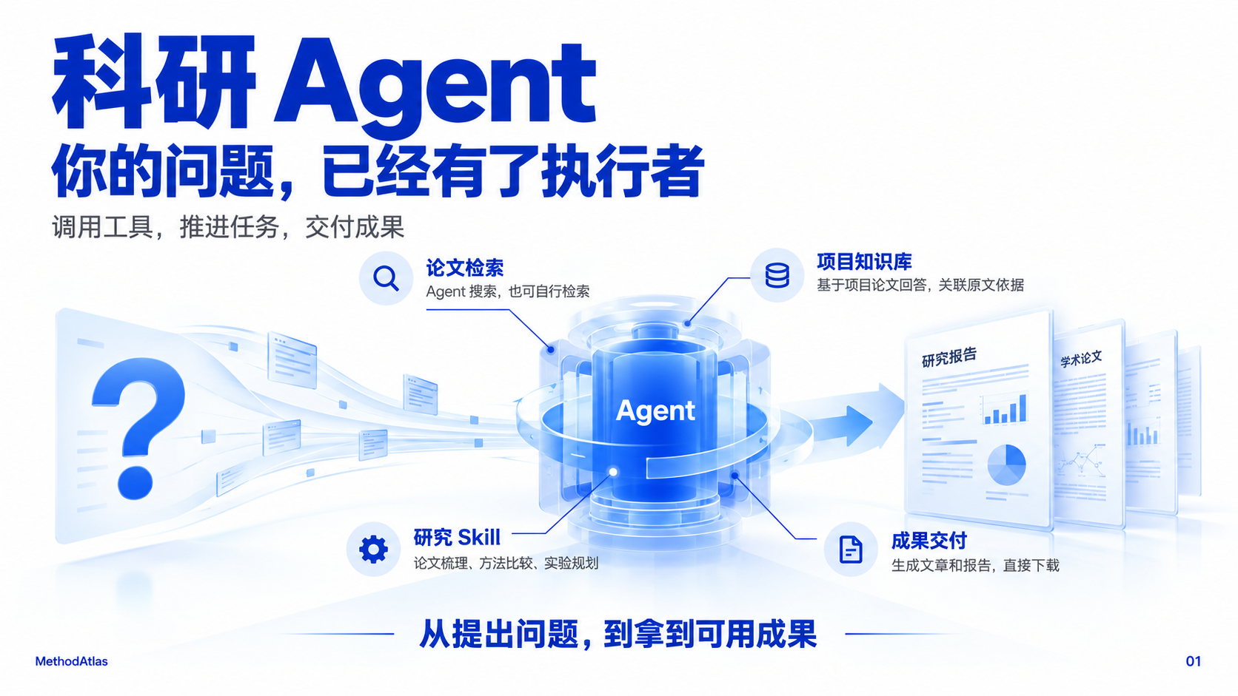
科研
Agent
你的问题，已经有了执行者
调用工具，推进任务，交付成果
论文检索
项目知识库
Agent 搜索，也可自行检索
基于项目论文回答，关联原文依据
研究 Skill
成果交付
论文梳理、方法比较、实验规划
生成文章和报告，直接下载
从提出问题，到拿到可用成果
MethodAtlas
01

Slide 2
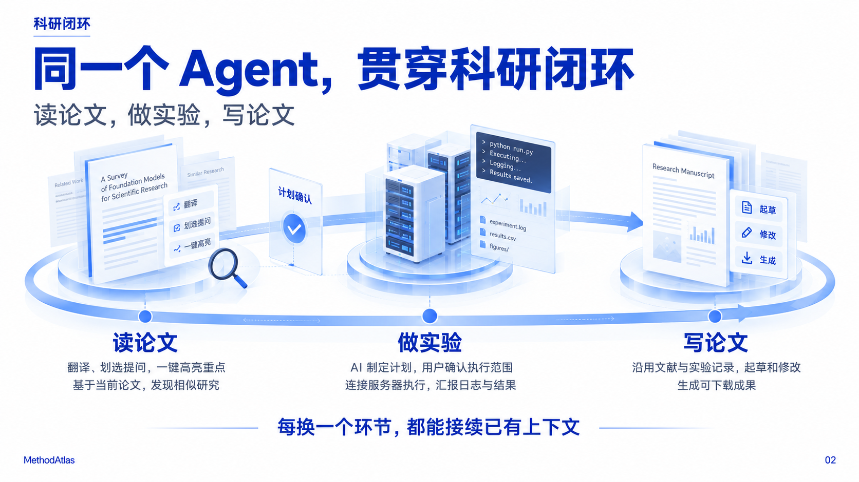
科研闭环
同一个 Agent，贯穿科研闭环
读论文，做实验，写论文
读论文
做实验
写论文
翻译、划选提问，一键高亮重点
AI 制定计划，用户确认执行范围
沿用文献与实验记录，起草和修改
基于当前论文，发现相似研究
连接服务器执行，汇报日志与结果
生成可下载成果
每换一个环节，都能接续已有上下文
MethodAtlas
02

Slide 3
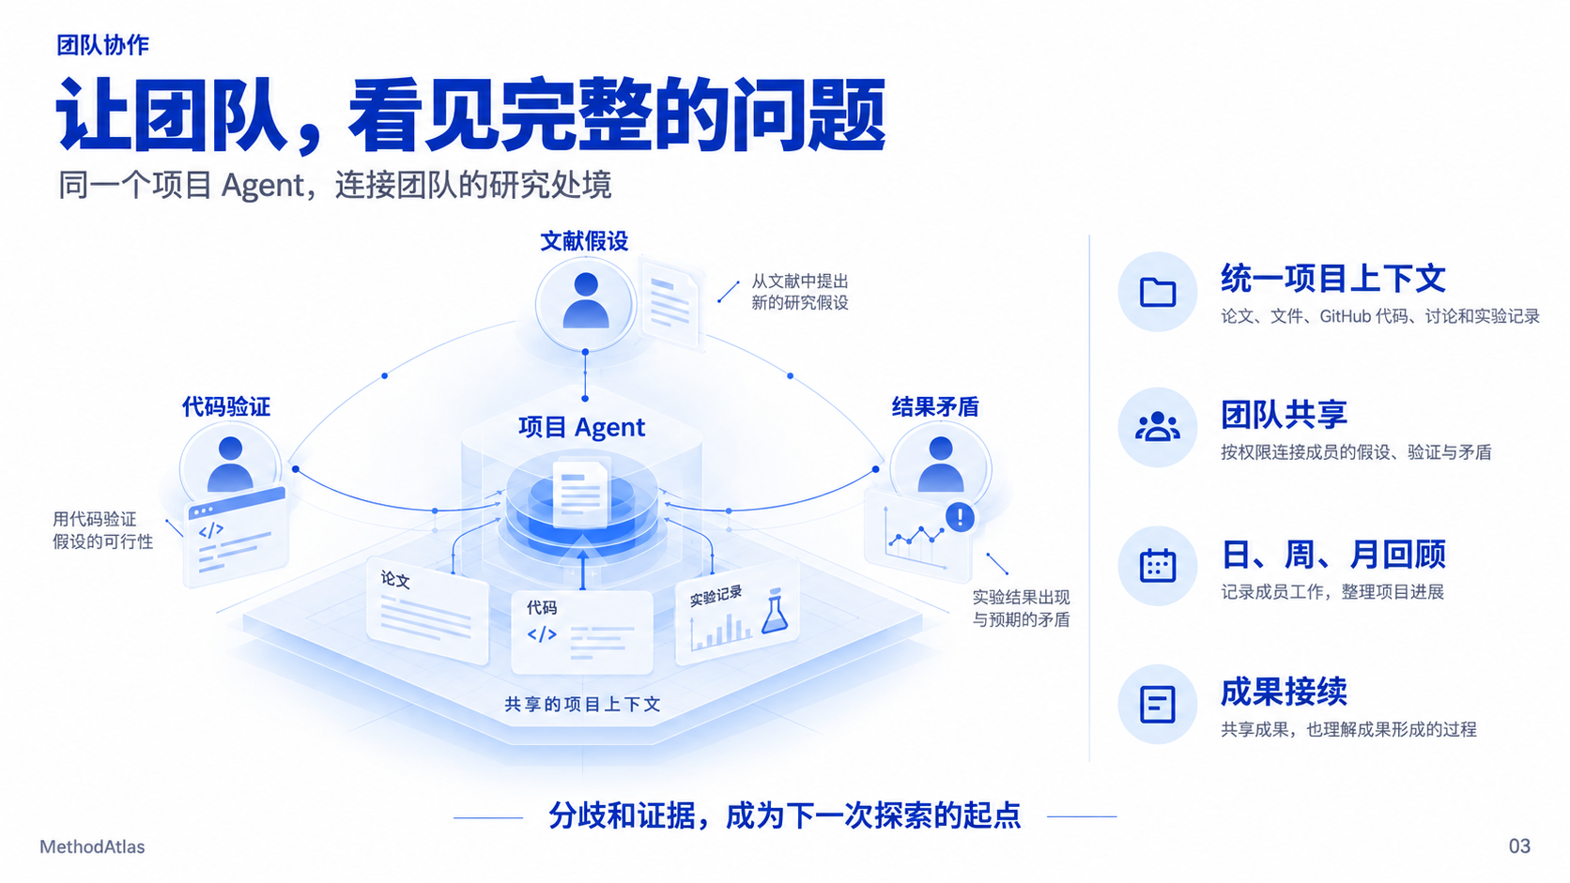
团队协作
让团队，看见完整的问题
同一个项目 Agent，连接团队的研究处境
文献假设
从文献中提出
统一项目上下文
新的研究假设
论文、文件、GitHub 代码、讨论和实验记录
代码验证
结果矛盾
团队共享
项目 Agent
按权限连接成员的假设、验证与矛盾
用代码验证
假设的可行性
日、周、月回顾
实验结果出现
记录成员工作，整理项目进展
与预期的矛盾
成果接续
共享的项目上下文
共享成果，也理解成果形成的过程
分歧和证据，成为下一次探索的起点
MethodAtlas
03

Slide 4
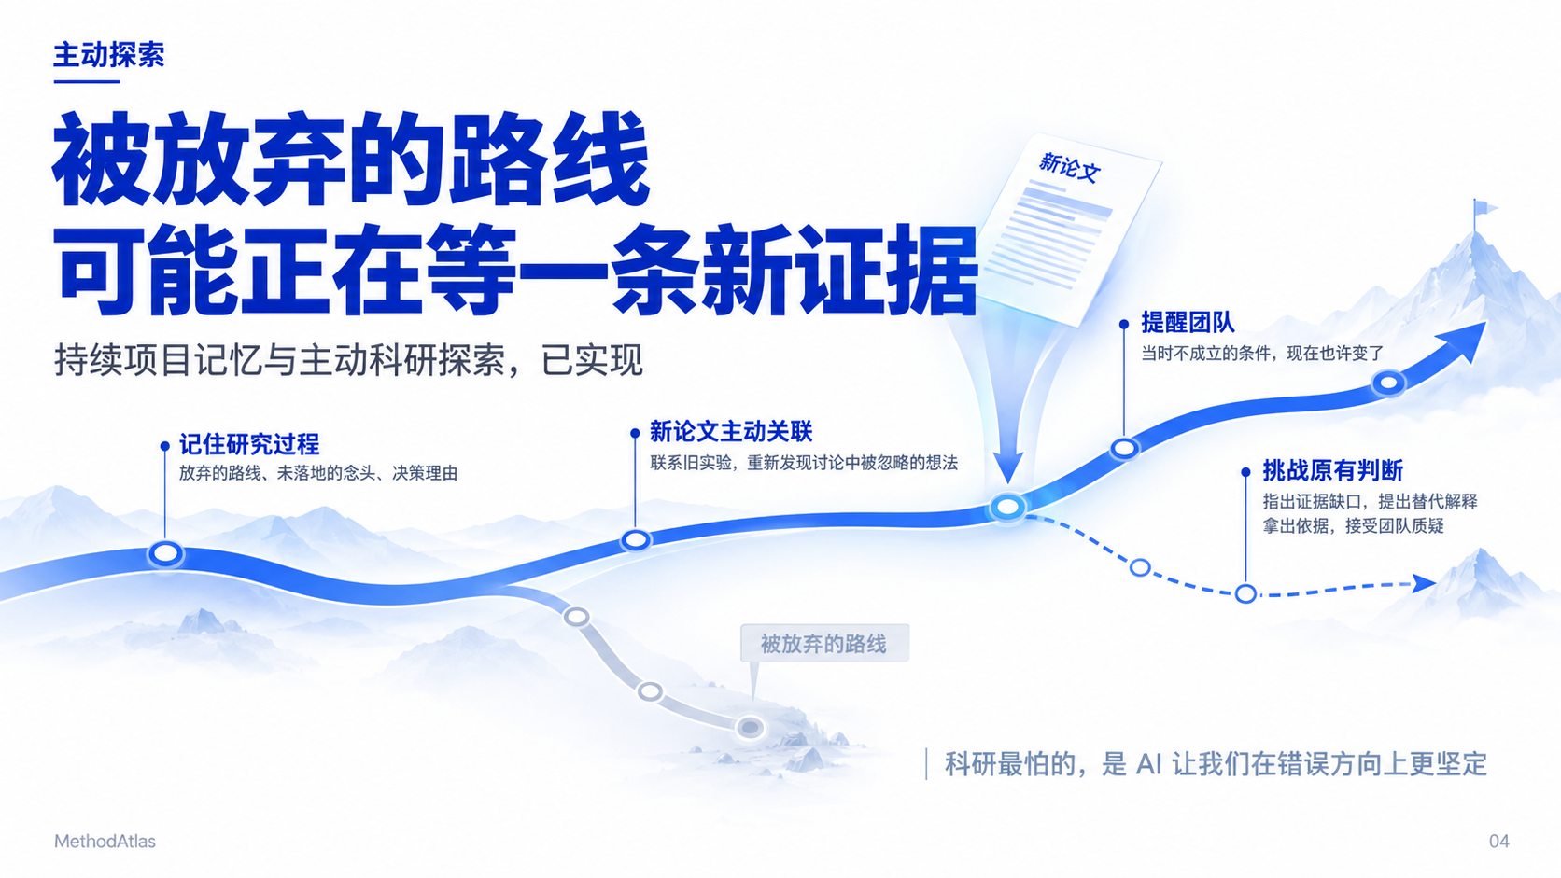
主动探索
被放弃的路线
可能正在等一条新证据
提醒团队
持续项目记忆与主动科研探索，已实现
当时不成立的条件，现在也许变了
记住研究过程
新论文主动关联
放弃的路线、未落地的念头、决策理由
联系旧实验，重新发现讨论中被忽略的想法
挑战原有判断
指出证据缺口，提出替代解释
拿出依据，接受团队质疑
被放弃的路线
科研最怕的，是 AI 让我们在错误方向上更坚定
MethodAtlas
04

Slide 5
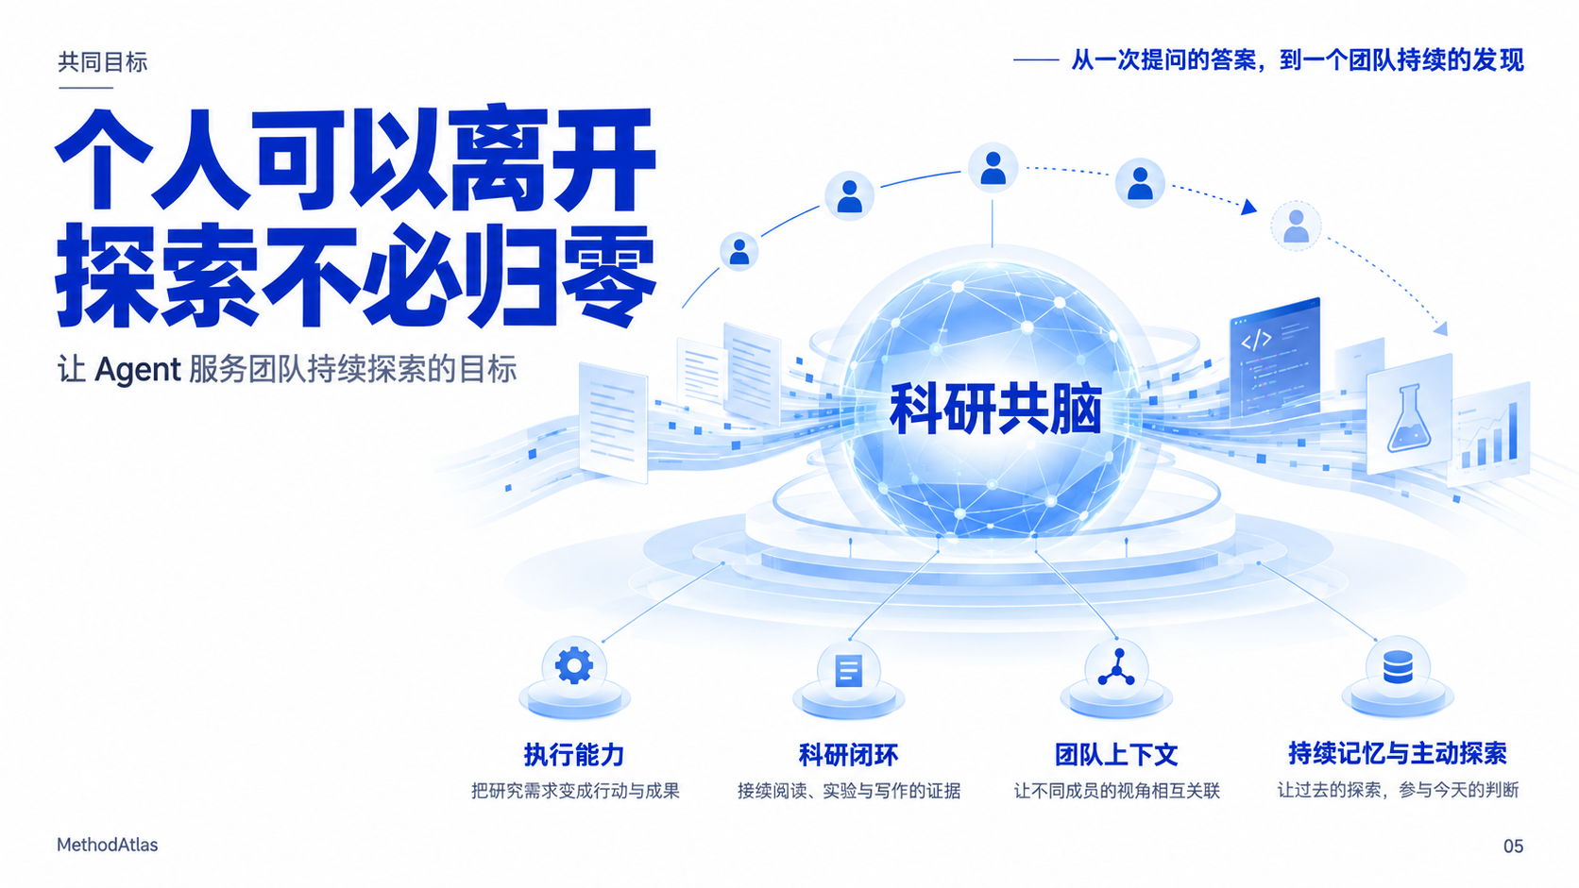
共同目标
从一次提问的答案，到一个团队持续的发现
个人可以离开
探索不必归零
让 Agent 服务团队持续探索的目标
执行能力
科研闭环
团队上下文
持续记忆与主动探索
把研究需求变成行动与成果
接续阅读、实验与写作的证据
让不同成员的视角相互关联
让过去的探索，参与今天的判断
MethodAtlas
05

